Slide 1
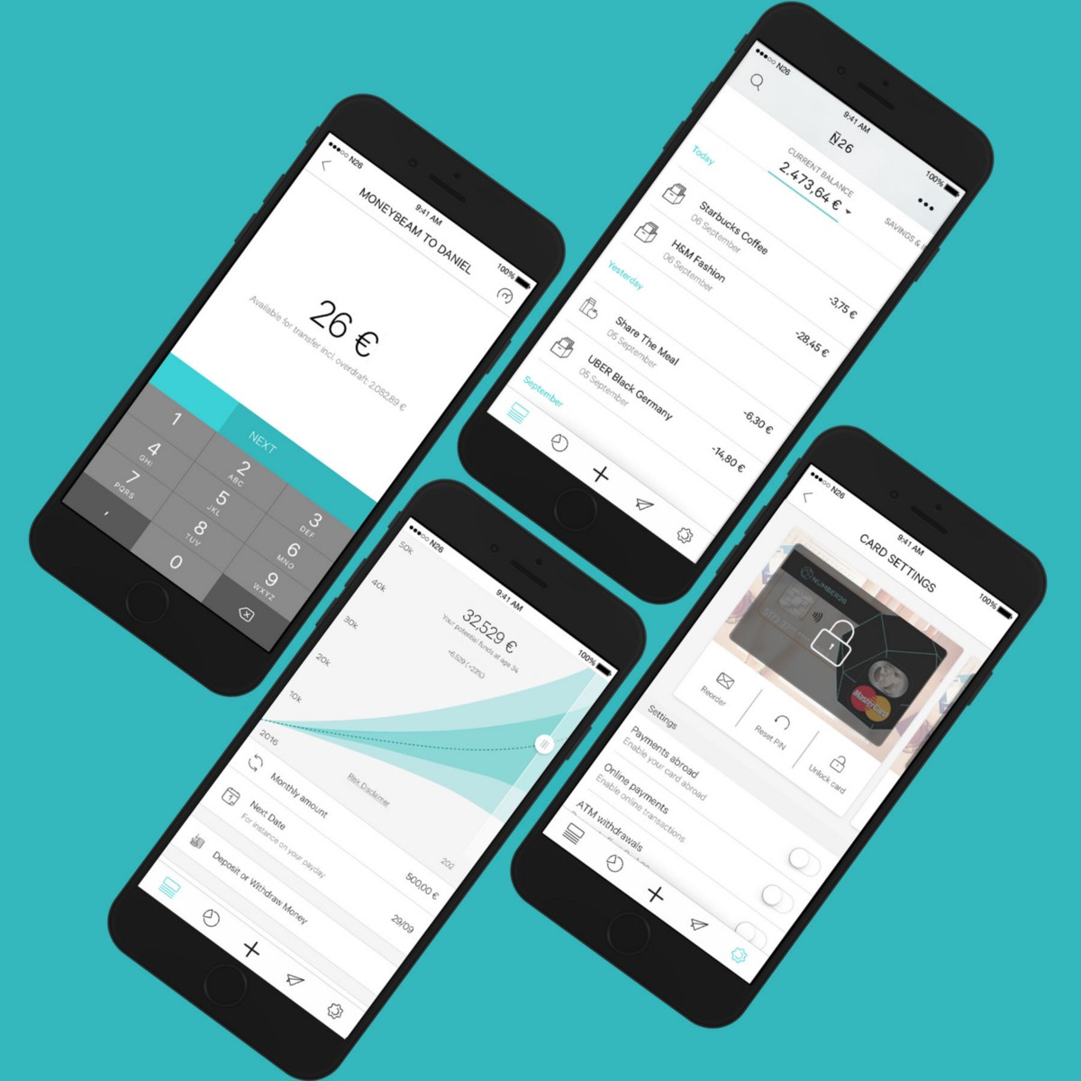
Communication sur
les réseaux sociaux

Slide 2
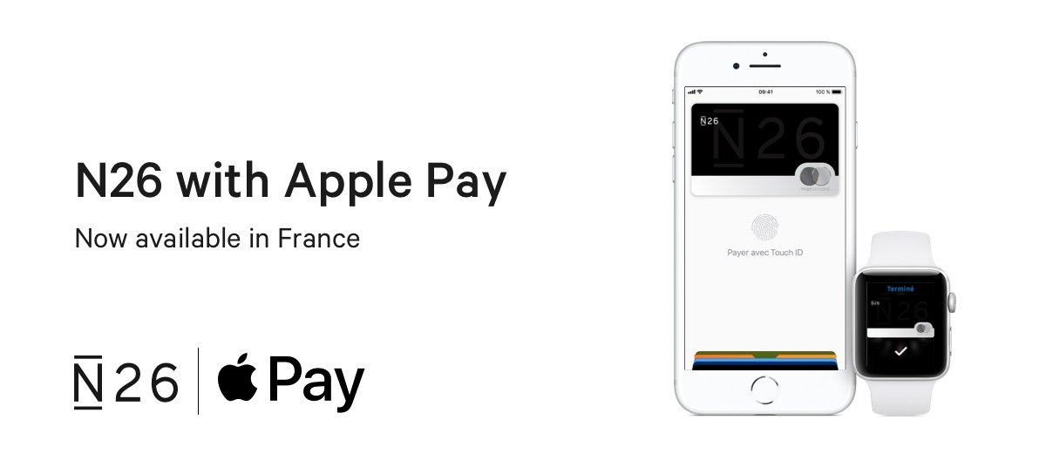
LES OBJECTIFS
Promouvoir les offres payantes (N26 Black – N26 Metal – N26 Business)
Attirer de nouveaux clients (concours et offres promotionnelles)
Communiquer sur les avantages par rapport aux concurrents (Apple Pay – Notifications instantanées)
Proposer un support technique efficace (réactivité face aux questions posées)

Slide 3
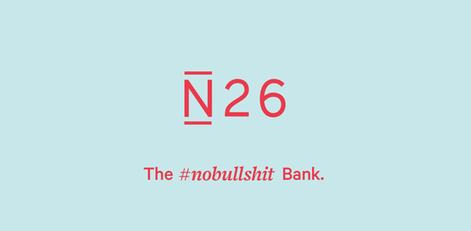
STYLE DE COMMUNICATION
Utiliser un ton humoristique afin d’attirer un public de jeunes adultes (cible principale)
Utiliser des visuels mettant en avant l’aspect « nouvelle technologie » (connexion par Face ID)
Mettre en avant des personnes au style urbain et branché qui utilisent le service (Apple Watch)
Utiliser principalement des photos avec mise en avant des offres payantes (carte metal)
Attirer l’œil et promouvoir les avantages à l’internationale avec des photos de voyages.

Slide 4
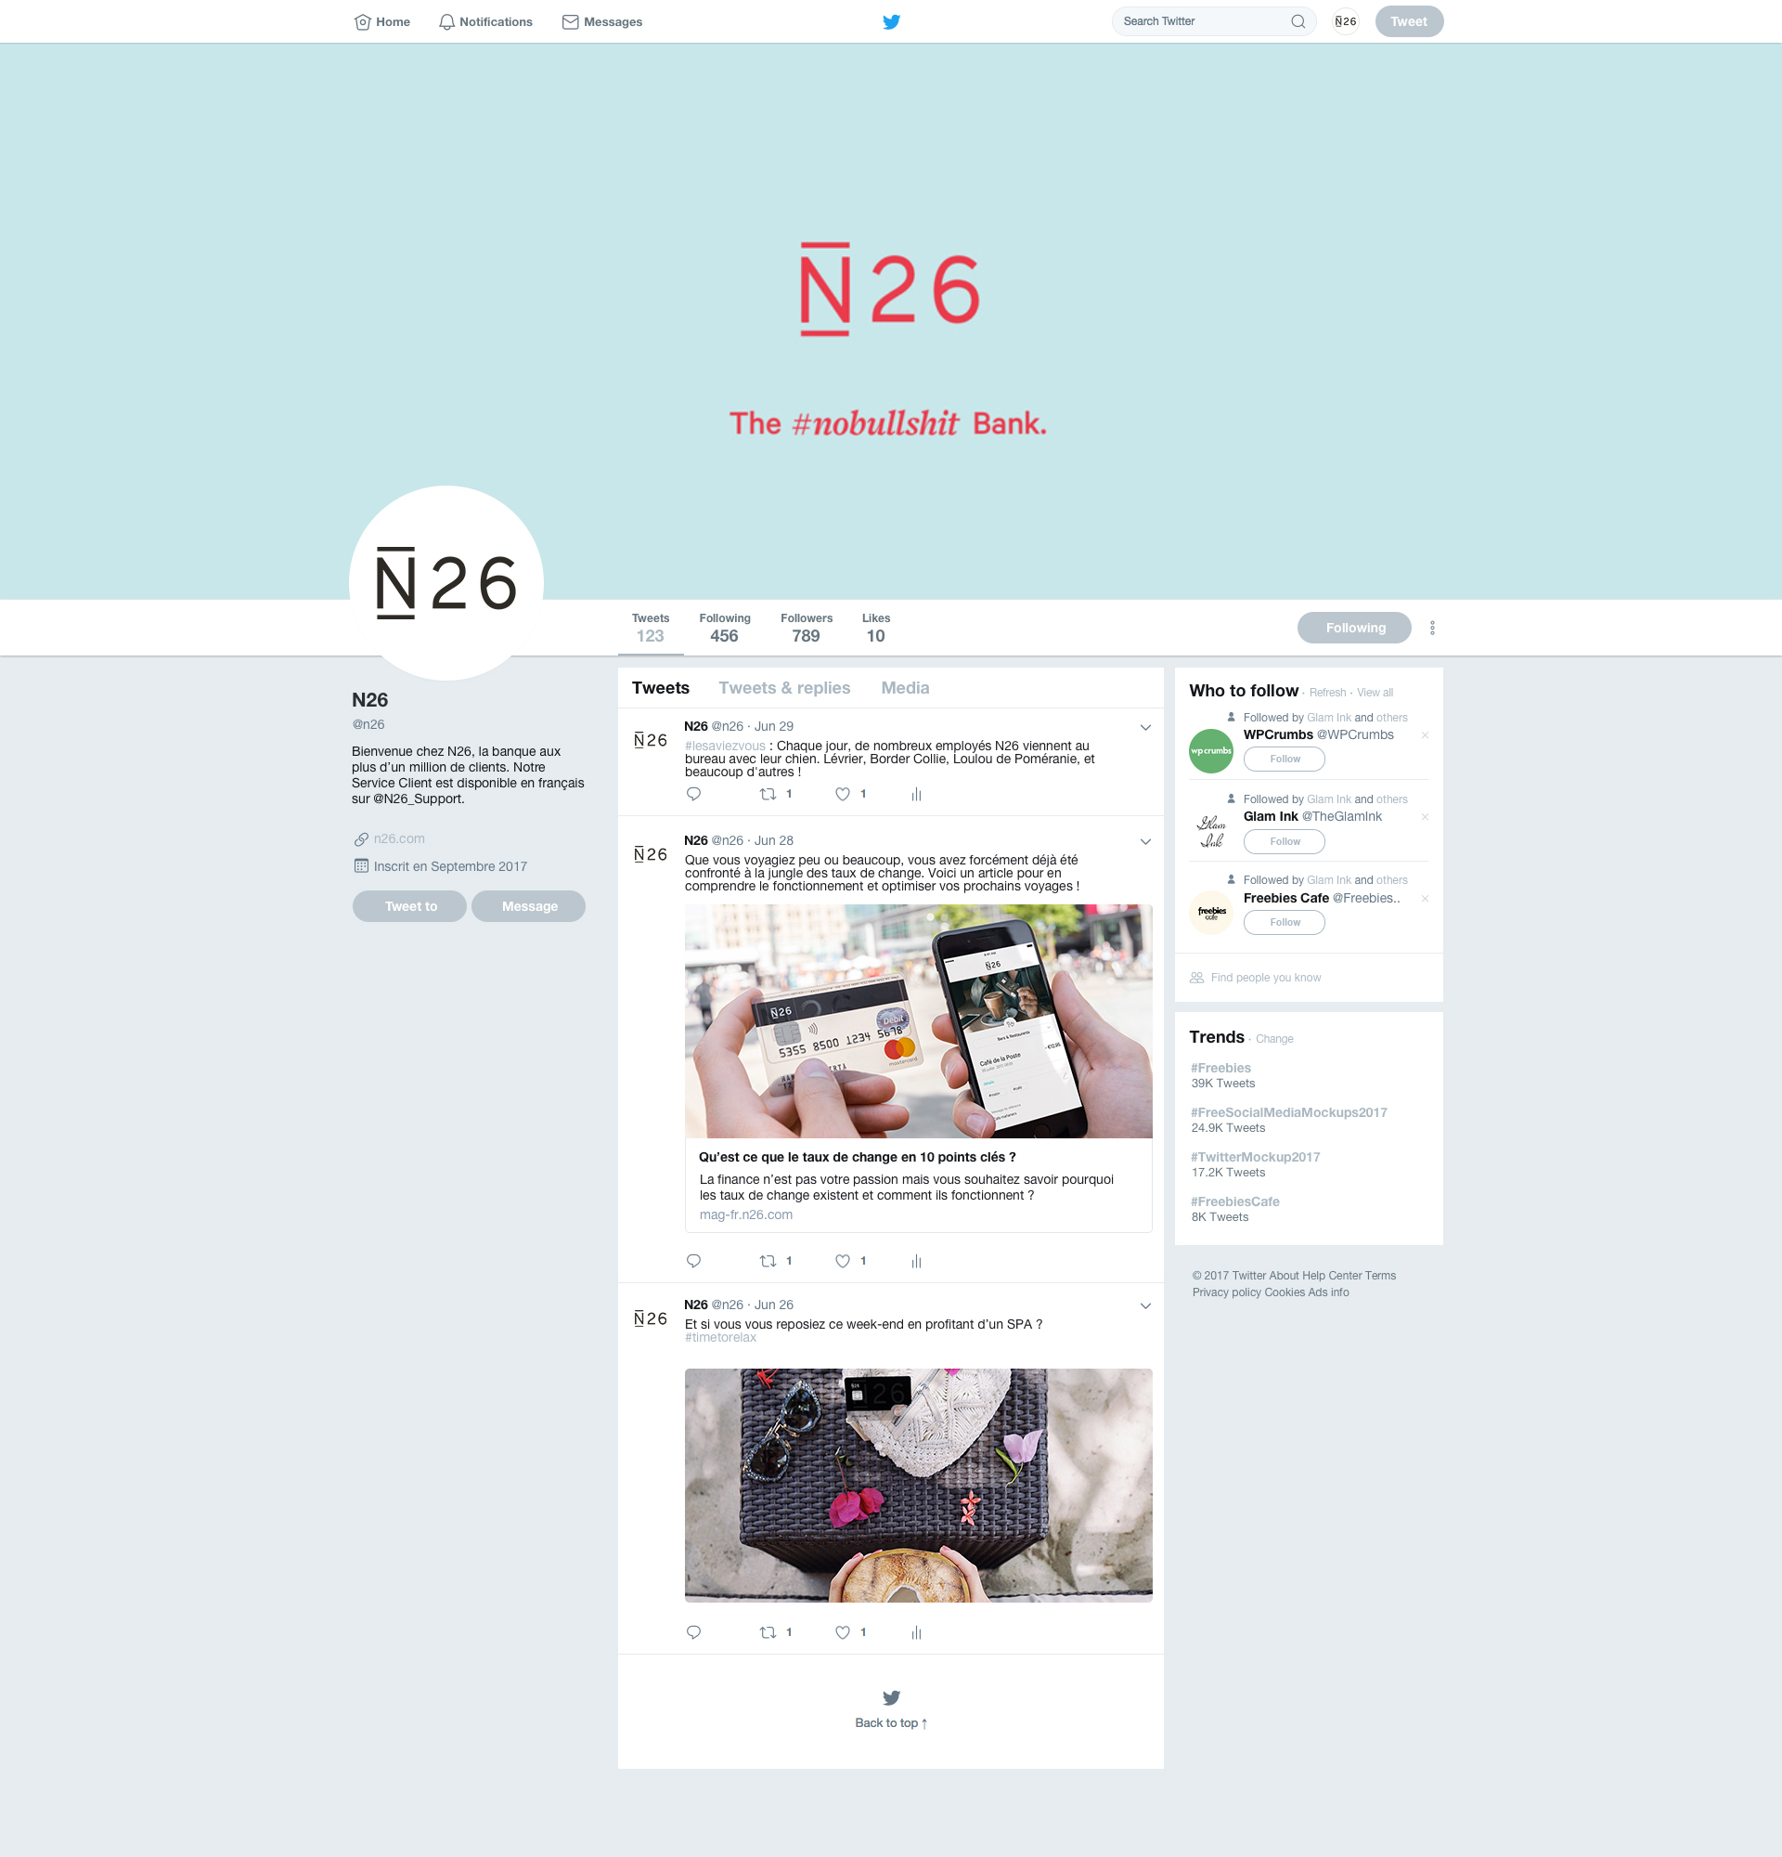
TWITTER

Slide 5
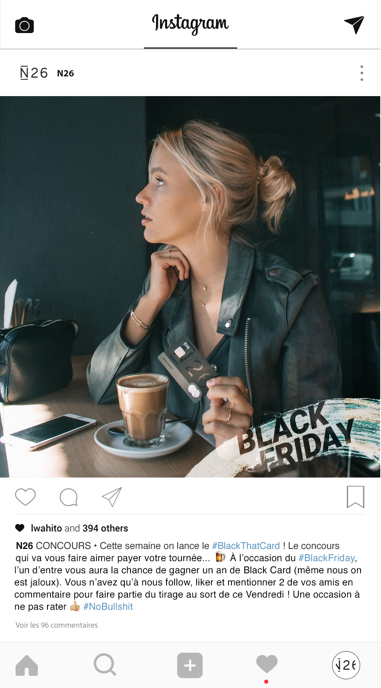
INSTAGRAM

Slide 6
PLANNING – 19 au 23 Novembre 2018
 | LUNDI | MARDI | MERCREDI | JEUDI | VENDREDI
INSTAGRAM | Annonce concours | / | Rappel J-2 concours | / | Résultat concours
TWITTER | Annonce lancement du concours sur Insta | Pub Apple Pay N26 | Rappel J-2 concours Insta | Article sur les origines du Black Friday | Résultat concours sur insta
FACEBOOK | Identique Twitter | Identique Twitter | Identique Twitter | Identique Twitter | Identique Twitter

